Slide 1


Knowledge Circuits in Pretrained Transformers
报告人：潘显聪
38th Conference on Neural Information Processing Systems (NeurIPS 2024)

Slide 2
ABSTRACT
现代大型语言模型的强大能力根植于其参数内编码的庞大数据库知识，使其能够感知世界并进行推理。这些模型如何存储知识的内部机制长期以来一直是研究人员高度关注和研究的课题。迄今为止，大多数研究集中在这些模型的孤立组件上，如多层感知机和注意力头。本文深入探讨了语言模型的计算图，揭示了在表达特定知识方面起关键作用的知识回路。通过使用GPT2和TinyLLAMA进行的实验，我们得以观察到某些信息头、关系头和多层感知机如何协同地在模型内编码知识。此外，我们评估了当前知识编辑技术对这些知识回路的影响，提供了对这些编辑方法的功能和限制更深入的见解。最后，我们利用知识回路来分析并解释语言模型的行为，如幻觉和上下文学习。我们认为知识回路具有推动我们理解Transformer以及指导知识编辑改进设计的潜力。

Slide 3
INTRODUCTION
模型中封装的知识增强了它们在推理、感知世界以及进行类人类交流方面的能力。然而，它们仍在处理诸如幻觉、不安全规范以及攻击性行为等问题，而这些问题又因语言模型内部知识存储的神秘机制而加剧。因此研究界投入了大量努力来揭开这些模型的知识存储机制。
以往工作的主要发现知识可能主要储存在基于Transformer的语言模型的多层感知机中。这些多层感知机充当键值神经记忆，知识被存储在所谓的“知识神经元”（KNs）中。基于这些发现，研究人员进行知识编辑，以更新语言模型参数空间中的不准确事实、偏见和不安全内容。尽管这些方法初步取得成功，但仍存在一些局限性，如泛化能力差、严重的副作用以及未能有效利用编辑过的知识，这促使我们重新思考先前用于解释语言模型中知识存储的方法。
以往的工作根据恢复理论，将知识块视为孤立的组成部分，通常专注于识别存储特定知识的特定块。但是多项研究提出不同类型的知识通常位于同一区域，这表明当前的KN论点可能过于简化。

Slide 4
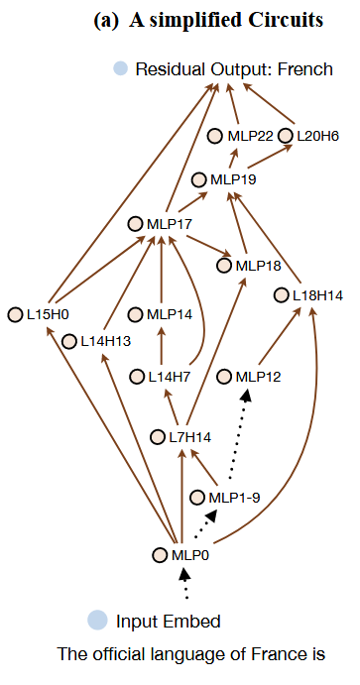
INTRODUCTION
本文不仅仅是要指出可以定位知识表达的小区域，而是旨在探索像注意力头、多层感知器和嵌入等不同组件之间的协作，以了解语言模型如何存储和表达知识。我们引入了一个新的视角：知识回路，这是语言模型中的一个关键子图，用于观察transformer的知识机制。
在本项工作中，我们旨在构建需要模型利用存储知识进行预测的知识回路。我们的目标是更好地揭示隐式的神经知识表示，阐明知识编辑的内部机制，并解释语言模型的更复杂行为。
Notes:
我们利用语言模型中现有的知识构建了与各种知识表达形式相关的知识回路

Slide 5
Background
知识回路：
在神经网络可解释性的背景下，知识回路可以被概念化为一个人类可解释的子图，该子图专门用于执行神经网络模型内的特定任务。当我们把神经网络模型可视化成一个连接的有向无环图（DAG），各个节点代表前向传递中涉及的各种组件，如神经元、注意力头和嵌入。边符号表示这些组件之间的交互，包括残差连接、注意力机制和投影。
回路构建：
为了识别语言模型内的回路，一种关键方法是系统地改变模型的边和节点以观察对性能的影响。根本原则是，关键的边或节点是那些移除后会导致模型预测能力显著下降的边或节点。
通过消融识别关键边缘或节点的过程可以分解为以下步骤：i) 用损坏的值（零或平均消融）覆盖边的值，ii) 使用改变后的图对模型进行前向传递，iii) 使用选定的度量比较修改后模型的输出值与原始模型的输出值。如果性能变化低于预定义的阈值 τ，我们可以认为该边缘是非关键的，并将其移除以获得新的子图 G/(nx,ny)。
除了基于消融的方法外，最近的研究还探索了使用稀疏自编码器来识别语言模型内的回路。这种方法涉及训练一个自编码器来学习模型内部结构的稀疏表示，这有助于揭示负责特定行为或功能的底层回路。

Slide 6
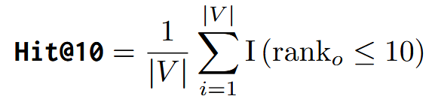
Background
知识回路实验设置：
实施。我们对GPT风格的模型进行实验，包括GPT-2中等和大型模型。我们还对TinyLLaMA进行了初步实验，以验证不同架构的有效性。我们利用Automated Circuit Discovery工具包来构建回路，作为我们分析的起点，并利用transformer lens进一步分析结果。具体来说，我们仅使用MatchNLL作为度量标准，来检测给定节点和边缘的效果，并使用零消融来剔除模型计算图中特定的计算节点。
度量。一个被发现的知识回路被认为是transformer知识存储中特定区域的准确表示，因此，它应该能够独立地表示知识。我们利用回路的完备性，这指的是其独立再现完整模型在相关任务上的行为或预测的能力。通过检查识别的子图是否对应于神经网络实现的底层算法来评估完备性。我们使用hit@10指标来衡量目标实体o在前10个预测标记中的排名。为了评估完备性，我们首先使用验证数据Dval构建特定知识类型的回路，然后将其在测试集Dtest上单独测试性能。
数据集。在这项工作中，我们关注的是已经存储在语言模型中的知识。我们利用 LRE 提供数据集，并考虑不同类型的信息，包括语言、常识、事实和偏见。
Notes:
这里，∣V∣代表词汇量大小，$rank_o$是目标实体 o 在预测中的排名

Slide 7
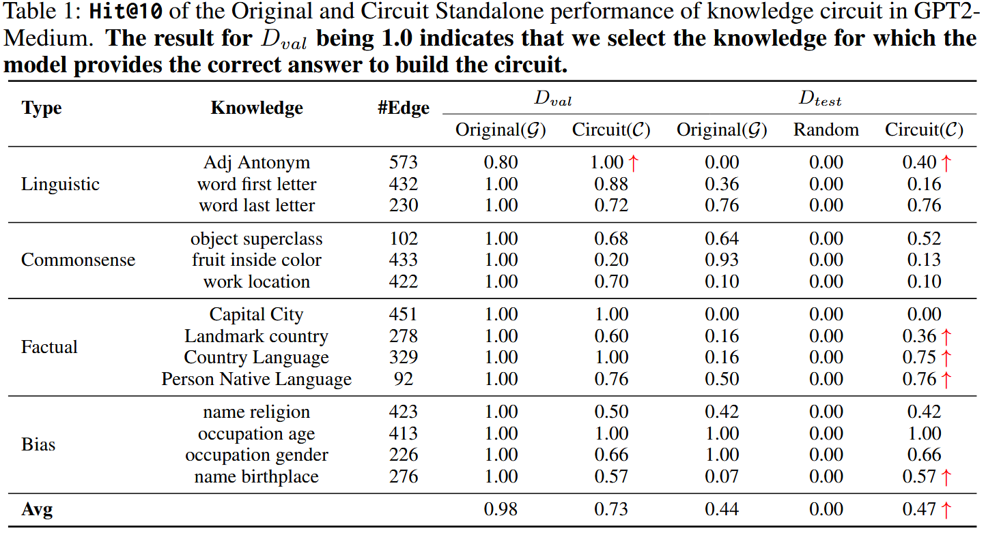
知识回路揭示隐式神经知识表示
Notes:
Hit@10 GPT2Medium 中知识回路的原始和独立回路性能。Dval 的结果为 1.0 表明我们选择模型提供正确答案的知识来构建回路。
我们在表 1 中报告了 GPT2-Medium 的结果，表明仅使用不到原始知识回路子图的 10%，模型就能保持超过 70% 的原始性能。此外，我们通过随机决定边是否移除，并确保图是连通的，来计算随机回路。随机回路与我们用方法发现的回路大小相同。从表中我们可以看出，随机回路未能维持模型的性能，这进一步增强了我们方法的鲁棒性和有效性。其中一个最引人注目的观察是在几个测试数据集上看到的性能提升。例如，地标-国家关系度量从 0.16 提升到 0.36。这表明发现的知识回路可能封装了相关知识，模型在这些任务上的表现可能受到了其他组件噪声的干扰。

Slide 8
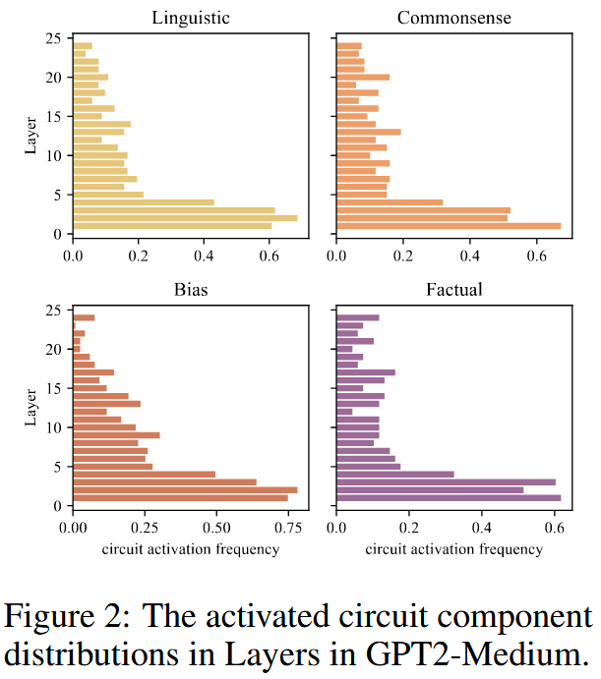
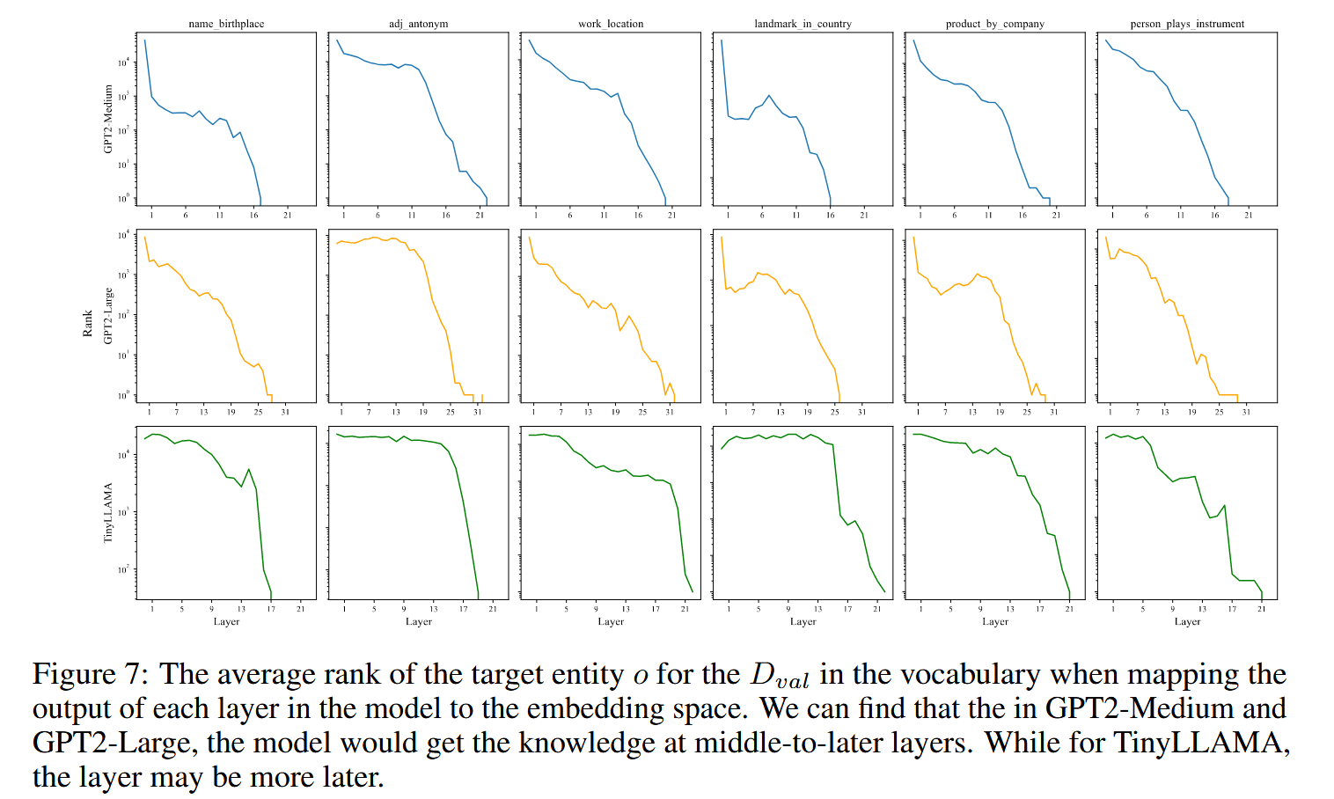
知识回路揭示隐式神经知识表示
Notes:
我们继续分析原始模型G的层分布，以了解在不同知识领域内，有多少百分比的节点在回路中被激活。从图2中，我们观察到注意力机制和多层感知器在网络的下层更加活跃，此时语言模型处理输入并提取一般信息。为了获得对信息处理更全面的了解，我们计算目标标记在$D_{val}$中跨层的平均排名变化，并在图7中报告结果。如图7所示，我们观察到模型最初将目标实体提升到词汇的前几名。一旦该实体达到词汇的顶部，后续层继续增强其概率质量。
这一分析揭示了提前解码现象[40]，表明到了中间层甚至最晚层，目标实体已经存在于残差流中，而Transformer中的后续层旨在增加当前标记的概率（参见运行示例中的讨论）。
当模型中每层的输出映射到嵌入空间时，目标实体 d val 在词汇表中的平均秩 o 。我们可以发现，在GPT2-Medium和GPT-2-Large中，模型会在中后层获得知识。而对于TinyLLAMA，这一层可能更晚。

Slide 9
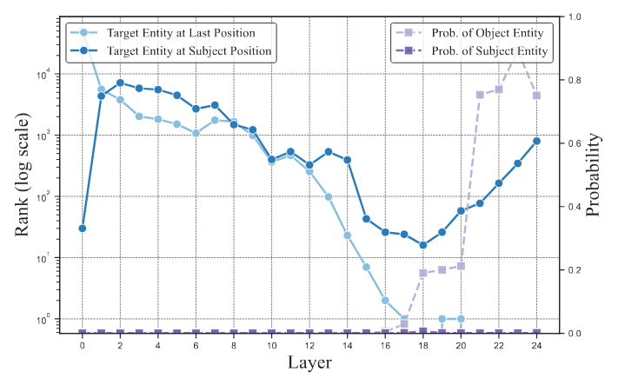
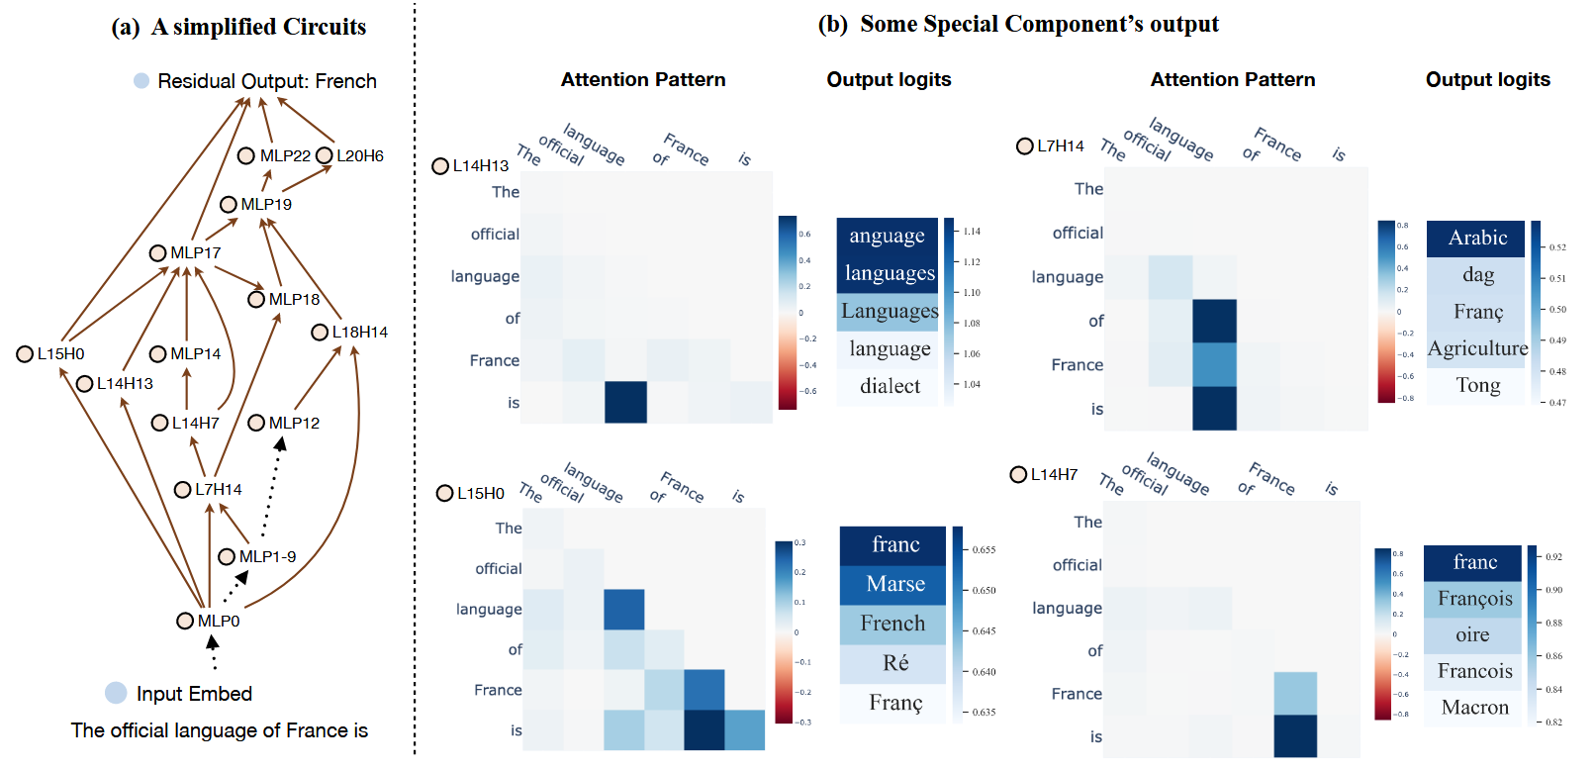
知识回路揭示隐式神经知识表示
Notes:
我们给出了一个具体案例，并分析了所识别出的知识电路中各个组件的具体行为。尤其值得注意的是，我们在模型中发现了一些特殊的注意力头，例如 mover head 和 relation head。我们通过在知识电路中对这些注意力头进行消融实验，在图 6 中展示并验证了它们的功能。
以事实性知识 “法国的官方语言是法语” 为例，我们在图 1 中直观展示了对应的知识电路结构。为了更有效地刻画模型内部的信息流动过程，我们在图 3 中绘制了将模型每一层的输出映射回嵌入空间时，目标实体 o 在词表中的排名（rank）及其概率变化情况。
从图 3 可以观察到，在 MLP 17 之后，目标知识在残差流中显现为排名第一的 token，并且在该层之后其对应的预测概率显著提升。与 MLP17 相连的边包括(L14H13→MLP17)、(L14H7→MLP17) 以及 (L15H0→MLP17)。其中，L14H13 是一个 relation head，其主要关注上下文中的关系词，其输出往往是与关系相关的 token，例如 “language” 和 “Language”。而注意力头 L14H7 则是一个 mover head，用于将主体位置 “France” 上的信息传递到最后一个 token 位置。
已有工作将该类 mover head 解释为一种 argument parser，即将 “France” 这一主体信息移动至最后位置，随后由后续的 MLP 执行函数映射，将 “France” 映射为 “French”。然而，一个引人注意的现象是，我们发现该注意力头的输出中已经包含目标答案实体，这一信息对最终输出起到了显著作用（L15H0→Output）。同时，从图 3 可以看出，在这些层中，主体 token 在最后一个位置上的预测概率始终接近于零。
因此，我们认为该注意力头并非简单地执行参数解析（argument parsing）功能，而更符合 Geva 等人 [13] 所提出的 extract head 的定义，即从主体 token 所在位置提取与目标预测相关的信息。在后续的知识编辑实验中，我们也观察到了这类注意力头行为的相应变化。
此外，不同于 Geva 等人 [13] 所提出的在模型后层进行信息提取的机制，我们发现目标实体的排名在模型的早期到中期层中呈现出逐步下降的趋势。最终，MLP17 将来自前序层和不同 token 的信息进行整合，从而使目标 token 在词表中获得最高优先级。

Slide 10
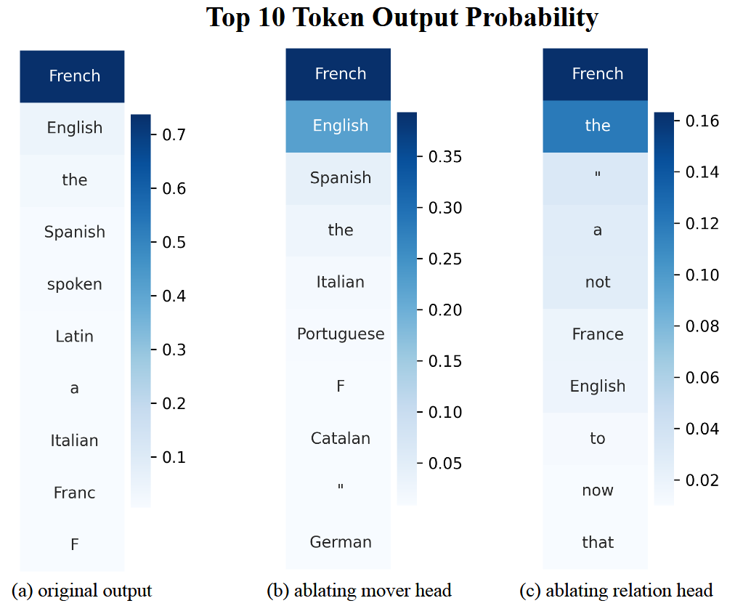
知识回路揭示隐式神经知识表示
知识回路中的特殊组件：
从发现的知识回路中，我们可以找到几个重要的注意力头，这些注意力表现出特定行为，包括移动头、关系头和混合头。移动头关注上下文的最后一个令牌，关注主语标记，作为移动者传递信息；而关系头关注上下文中的关系标记，并生成一些关系相关的标记，指导后续组件的行为。混合头同时关注关系标记和主题标记。不同的注意力头负责表达特定类型的知识，并且可能被不同的事实激活。
我们通过从回路中移除这些头来展示它们的功能
Notes:
特别是，移动头对特定于主题的信息贡献更大，因为移除它们会增加其他关系相关标记的概率。此外，如果我们移除关系头，我们会发现模型倾向于生成一些无意义的标记而不是关系信息。从图中我们可以发现，移除移动头会增加“意大利语”、“英语”和“西班牙语”这些非主题相关词汇的概率。而移除关系头则会导致一些无关的“一个”和“那个”等无意义词汇的增加。

Slide 11
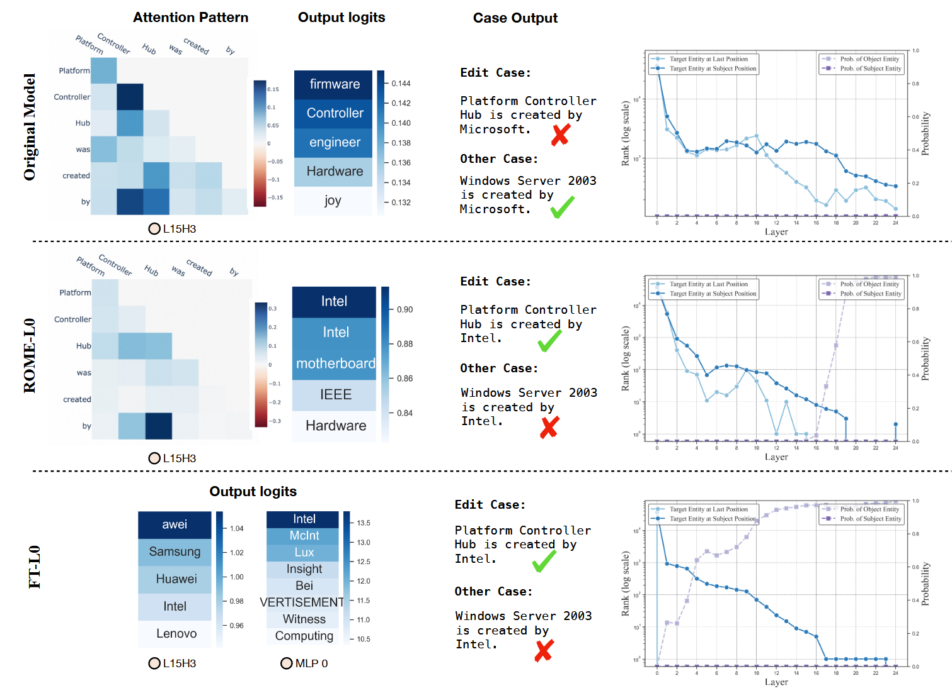
知识回路阐明知识编辑内部机制
单一事实知识编辑
对于ROME，随着正确信息被添加到主题位置，我们可以识别出移动头的行为从复制转变为从主题位置提取编辑过的信息。
对于FT-M，编辑后的模型倾向于直接将知识写入特定组件，这将在很大程度上主导模型中的后续组件。
然而，增加的知识可能存在影响不相关知识的风险。当我们测试另一个事实“Windows服务器”时，模型仍然倾向于给我们“英特尔”的答案，显示出过拟合问题。
Notes:
编辑语言模型时出现了不同的行为。在原始模型中，我们可以看到移动头L15H3实际上移动了原始令牌“Controller”和其他信息，而对于ROME，我们观察到移动头选择了正确的信息“Intel”，这意味着ROME成功地将“Intel”添加到模型中。对于FT的layer-0编辑，我们可以找到这种方法，可以直接将编辑后的知识写入被编辑组件中。然而，我们发现这两种编辑方法会影响其他无关输入，“Windows服务器是由谁创建的？”。
如前一部分所述，早期至中层是主要聚合目标实体o到排名顶端的部分。在原始模型中，目标实体“英特尔”的概率几乎为零，模型未能将其提升至词汇表中的排名顶端。使用ROME和FT-M编辑模型都给出了正确答案，但我们可以从不同的角度看待它们的知识回路。对于ROME，随着正确信息被添加到主题位置，我们可以识别出动头（Mover Head）的行为从复制转变为从主题位置提取编辑过的信息。这些信息逐渐通过后续的层级累积，到了第15层，“英特尔”（Intel）作为排名最高的实体出现，其概率显著增加。特别地，在编辑之前，动头L15H3关注“控制器”（controller）标记，并返回“控制器”作为输出；而在编辑后的模型中，注意力头的输出转向了“英特尔”，这意味着模型获得了主题空间的信息。对于FT-M，编辑后的模型倾向于直接将知识写入特定组件，这将在很大程度上主导模型中的后续组件。如图4所示，MLP-0中“英特尔”的输出逻辑值超过10，并且它直接在残差流中成为最高排名。这种现象在不同知识类型和层级中都可以找到。然而，增加的知识可能存在影响不相关知识的风险。当我们测试另一个事实“Windows服务器”时，模型仍然倾向于给我们“英特尔”的答案，显示出过拟合问题。这一发现支持了之前关于本地化与编辑之间相关性的分析，表明编辑可能不会改变存储，而只是向知识回路中添加信号。

Slide 12
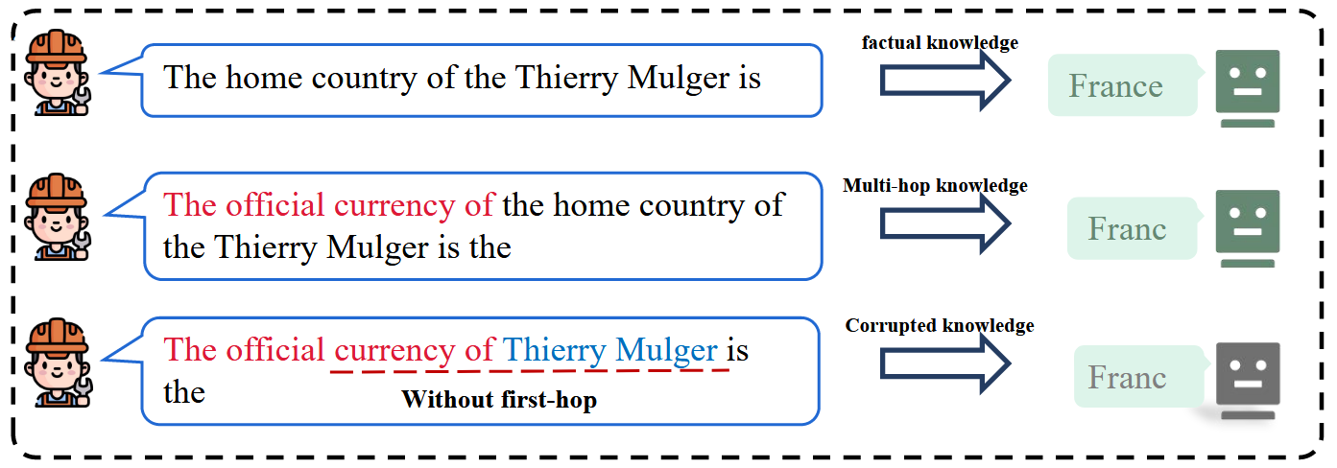
知识回路阐明知识编辑内部机制
多跳事实知识编辑
我们分析语言模型中的多跳问题，以理解当前编辑方法为何在这些场景下失效。例如，鉴于事实（蒂埃里·穆格莱，“祖国”，法国），我们将该事实编辑为另一个国家，如（蒂埃里·穆格莱，“祖国”，法国 → 中国）。然后我们根据编辑后的知识评估模型在问题上的表现，包括“蒂埃里·穆格莱的祖国的官方货币是”和“蒂埃里·穆格莱的祖国的首都是”。虽然未编辑的模型能够正确回答这些问题，但我们观察到编辑后的模型会在后续的跳跃推理中提供答案“中国”。我们发现，原始多跳推理回路中的移动头最初提取的是第二跳的答案，但在编辑后，它提取的是“中国”，这表明编辑的信息占据了主导地位并影响了回路。
我们观察到一个有趣的现象：即使在
原始模型的多跳推理设置中，如果我
们移除了第一跳文本的上下文，它也
会直接提供答案。这进一步证实了模
型依赖关系和主题相关信息，而不论
语法是否遵循。

Slide 13
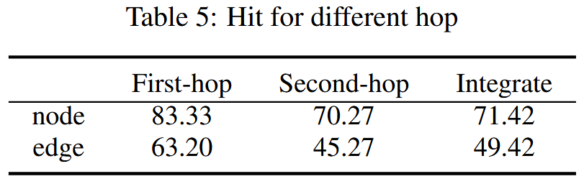
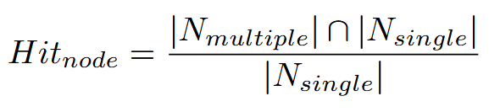
知识回路阐明知识编辑内部机制
多跳事实知识编辑
我们考虑了模型对所有多跳问题和单跳问题都做出正确预测的场景。我们在单跳和多跳知识电路中发现了一种电路复用现象。
实际上，模型可以通过两种方式进行多跳推理。模型可以通过将两个跳关系进行组合来回答问题（在示例中，将 “hometown” 与 “language” 组合为 “mother tongue”）。如果模型能够以更加整合性或语义化的方式来组合两跳关系，例如推断“母语”即为一个人出生地所使用的语言，则这表明模型执行了一种超越简单节点与边重叠的更复杂推理过程。为了刻画这种推理行为，我们评估模型整合来自不同跳的信息的能力，并将Rintegrated定义为整合关系集合，即由多跳信息组合而形成的新关系路径。
Notes:
我们首先计算单跳知识电路 Csingle中节点集合Nsingle有多少比例也出现在多跳知识电路Cmultiple 的节点集合Nmultiple 中。
我们观察到这些知识电路节点之间存在明显的重叠，这表明语言模型在多跳推理过程中大量复用了原始单跳知识电路中的节点。通过重叠分析可以看出，模型在进行多跳推理时，很大程度上是基于单跳知识所提供的信息来完成推理的。

Slide 14
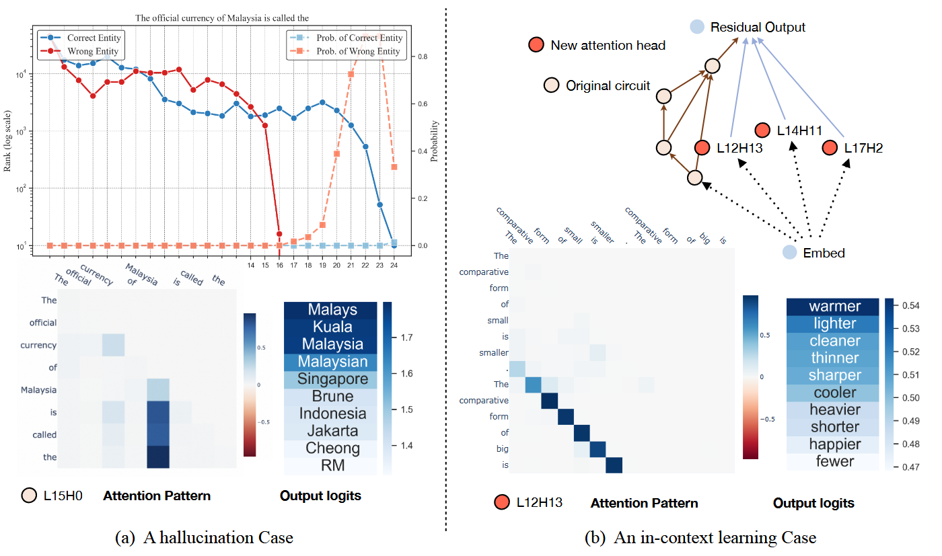
事实性幻觉
我们发现的回路存储和表达了知识，我们的目标是发现当模型给出错误答案时发生了什么。我们关注事实性幻觉，即当模型为给定的主体s和关系r提供了一个错误的目标实体时发生的情况。
上下文学习
尽管存储了大量知识，语言模型可能仍然会提供错误的答案。然而，通过演示或示例，它可以快速生成正确的回应。为此，我们关注模型最初提供一个错误答案但在接收到适当的演示后能够产生正确答案的场景。我们考虑原始知识回路，并引入一个基于演示的新知识回路。我们的分析显示，与零样本知识回路相比，当结合演示时，计算图中会出现几个新的注意力头。
知识回路促进解释语言模型行为
Notes:
在我们的实验中，我们观察到模型未能将正确知识传递到早期层的最终标记。这种故障表现为回路缺乏有效的移动头，或者移动头选择了错误的信息。例如，在提示“马来西亚的官方货币叫做”中，正确答案“林吉特”和错误答案“马来西亚”都在第15层之前被累计。然而，在第16层时，移动头L15H10提取了错误信息。尽管真实答案在第20-22层的排名下降，但这还不足以纠正之前的错误。
我们在图5中展示了这些注意力头的行为。我们可以看到这些头主要关注演示的上下文：“The comparative form of small is smaller”，并作为归纳头，回顾序列以查找当前标记的先前实例，并找到上一次出现在它后面的标记。

Slide 15
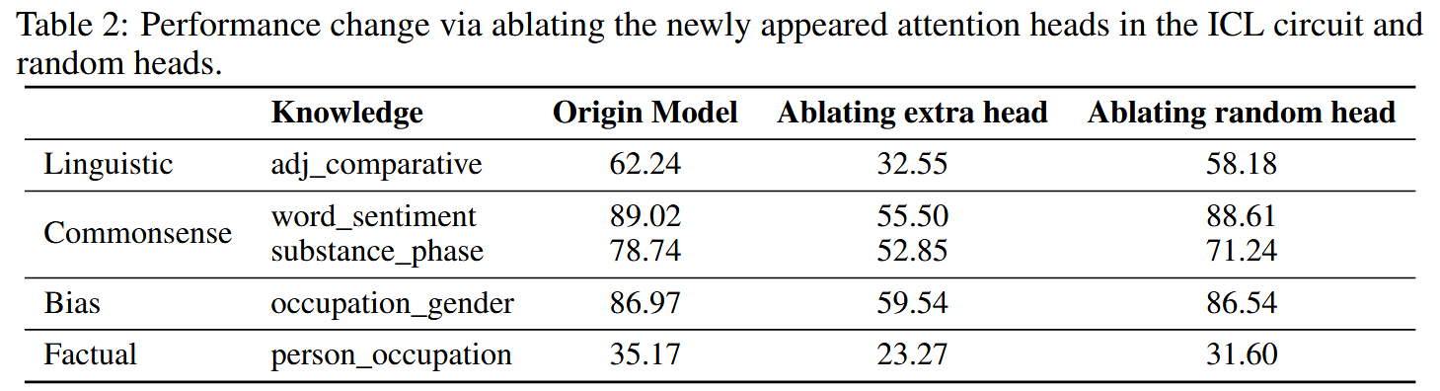
知识回路促进解释语言模型行为
Notes:
为了更好地观察这些头部的功能，我们通过在表2中消融ICL回路中新出现的注意力头部来进行实验。我们发现，与通过消融这个注意力随机选择的注意力头部相比，预测中的概率显著下降，这证明了这些被识别出的注意力头部的重要性。

Slide 16
结论
在本文中，我们基于回路理论提出了一种关于知识存储的新视角，并进行了初步分析以证明其有效性。我们发现，模型中的知识回路不仅负责表达知识，还能在不同情境下指导行为。我们希望这些发现能够推动我们对语言模型知识机制的理解，并为更好地设计和编辑语言模型、增强知识、以及提升推理能力以增强事实性和减轻幻觉提供洞见。

